Slide 1
12 看 雪

Slide 2


过春节的时候，孩子们在商店的橱窗里看到了美丽的雪景。那是用洁白的棉花做成的。

Slide 3
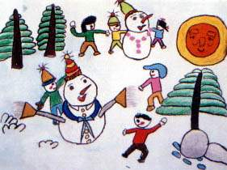
冬天，天上飘着雪花，地上铺着雪毯，树上披着银
装。到处一片洁白。小伙伴们在雪地上堆雪人、打雪仗，玩得可高兴了。

Slide 4

大家看过雪花吗？

Slide 5

什么是雪毯？
雪连成一片像一床白的毛毯。
那“绿毯”，
“红毯”？

Slide 6

理解“银装”
——银白的衣服，指树上落满了白雪。
那“绿装”呢？

Slide 7
1、刚才大家了解雪的美，北京的美，台湾的小朋友想干什么？
2、北京的小朋友也想干什么呀？
3、你们看到台湾的小朋友，想跟他说什么呢？

Slide 8
练习题
1、连线
美丽的 情景 深情地 拥抱
洁白的 地方 快乐地 发问
很远的 雪景 惊奇地 堆雪人
快乐的 雪花 激动地 说着

Slide 9
练习题
1、连线
美丽的 情景 深情地 拥抱
洁白的 地方 快乐地 发问
很远的 雪景 惊奇地 堆雪人
快乐的 雪花 激动地 说着

